Slide 1




Download soal di temporary sesuaikan kode ganjil dan genap dengan nomer kompi masing-masing. Upload PAP-nya nanti setelah Pemahaman yaa~ :D
Algoritma dan Pemrograman
Pertemuan 2 : Fungsi dan Prosedur

Slide 2
Login Webmaster Upload PAP 1 Di Pertemuan 2
Semua Projek Tugas jadikan 1 RAR
Format file = A1116xxxxx.rar

Slide 3
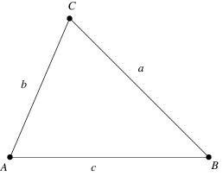
Ilustrasi 1 Penggunaan Fungsi dan Prosedur
Kasus Bangun Ruang
Prosedur
Fungsi
Input alas dan tinggi
Hitung Keliling Segitiga
Cetak Luas Segitiga
Hitung Luas Segitiga
Cetak Alas dan Tinggi

Slide 4

Ilustrasi 2 Penggunaan Fungsi dan Prosedur
Kasus Nilai Mahasiswa
Prosedur
Fungsi
Input Nilai UTS dan UAS
Hitung Nilai Akhir
Cetak Nilai Akhir
Hitung Rata-rata Nilai
Ubah Nilai
Cari Nilai Tertinggi
Hapus Nilai
Hitung Total Nilai

Slide 5


Fungsi Faktorial dan Fungsi Maks

Slide 6

Latihan 1. Fungsi Max 2 Angka
Nama fungsi | Max2
Tipe Fungsi | int
Parameter Formal | angka1 : int angka2 : int
Definisi dan Spesifikasi | Fungsi ini akan mengembalikan nilai terbesar antara ke dua bilangan dengan cara membandingkan 1 sama lain
Algoritma

Slide 7
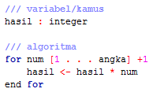
Latihan 2. Fungsi Faktorial
Nama fungsi | Faktorial
Tipe Fungsi | Integer
Parameter Formal | angka : Integer
Definisi dan Spesifikasi | Fungsi ini akan mengembalikan nilai factorial suatu bilangan bulat (integer).
Algoritma

Slide 8
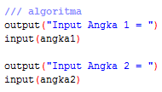
Latihan 3. Prosedur Input
Nama Prosedur | InputBilangan
Parameter Formal | (none)
Definisi dan Spesifikasi | Prosedur ini akan melakukan proses input variable GLOBAL angka1 dan angka2.
Algoritma

Slide 9
Studi Kasus Nilai Mahasiswa dengan Fungsi dan Prosedur

Slide 10
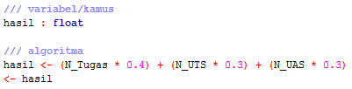
Latihan 4. Fungsi Hitung Nilai Akhir
Nama fungsi | NilaiAkhir
Tipe Fungsi | float
Parameter Formal | N_Tugas : float N_UTS : float N_UAS : float
Definisi dan Spesifikasi | Fungsi ini akan menghitung nilai akhir dengan presentasi masing-masing nilai adalah 30% dari UTS, 30% dari UAS dan 40% dari Tugas.
Algoritma

Slide 11
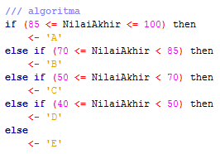
Latihan 5. Fungsi Grade Nilai
Nama fungsi | GradeNilai
Tipe Fungsi | char
Parameter Formal | NilaiAkhir : float
Definisi dan Spesifikasi | Fungsi ini akan melakukan penentuan grade nilai berdasarkan nilai akhir dengan kriteria rentang nilai A[85-100], B[70-84], C[50-69], D[40-49], selain itu E
Algoritma

Slide 12
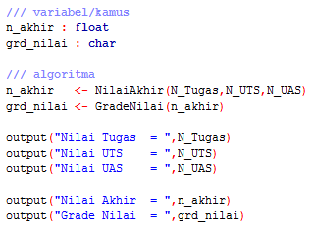
Latihan 6. Prosedur Cetak Nilai
Nama Prosedur | CetakNilai
Parameter Formal | N_Tugas : float N_UTS : float N_UAS : float
Definisi dan Spesifikasi | Prosedur ini akan mencetak seluruh nilai yaitu tugas,uts,uas,nilai akhir dan grade nilai sesuai dengan format yang ditentukan. Lakukan pemanggilan fungsi yang telah dibuat untuk menentukan nilai akhir dan grade nilai
Algoritma

Slide 13

Terima Kasih

